Slide 1
※와이어프레임 형태로 기능 한 장 요약 (4/15 회의 때 진행 예정)

Slide 2

 | 기능 번호 | 01
 | 기능 명 | 메인 화면
 | 기능설명 | 처음 사용자가 본 서비스를 접했을 때 보이는 화면으로 서비스에 대한 간단한 설명, 로그인 및 회원가입, 서비스에 사용에 대한 가이드를 이용 할 수 있다.
 | 처리내용 | [가이드] 서비스 배포부터 모니터링 관리까지 사용자가 원활한 서비스 이용을 할 수 있도록 알려주는 페이지로 이동 할 수 있는 링크이다. [로그인/회원가입] 로그인 및 회원가입을 할 수 있는 페이지로 이동한다. [메인 화면] 플랫폼에 대한 서비스를 간단하게 설명하는 그림 및 글이 보여진다.
 | 비고 | 연결되는 기능 : 가이드, 로그인
 | 요구사항 명 | 사용자가 원하는 메뉴를 선택하여 플랫폼을 사용할 수 있도록 한다.

Slide 3
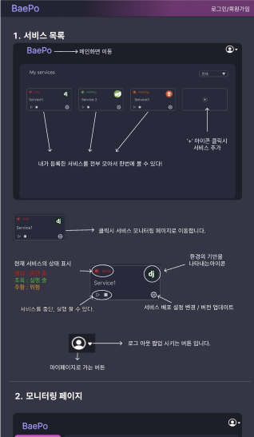
 | 기능 번호 | 02
 | 기능 명 | 가이드라인
 | 기능설명 | 사용자가 본 서비스에 대한 이용 방법을 숙지 할 수 있도록 도움을 주며, 본 서비스에 대한 활용도를 높여주는 기능을 한다.
 | 처리내용 | [가이드] - 페이지의 모든 클릭 요소 즉 접근 할 수 있는 요소를 전부 설명 하는 것을 목적으로 둔다. 좌측 상단의 ‘BaePo’ 로고를 클릭 시 메인 화면으로 전환된다. 우측 상단의 ‘로그인/회원가입’을 클릭하면 로그인 및 회원가입 페이지로 전환되어 서비스를 사용할 수 있다.
 | 비고 | 연결되는 기능 : 로그인, 회원가입
 | 요구사항 명 | 사용자가 효율적이고 쉽게 플랫폼을 활용할 수 있도록 사용법에 대한 가이드라인을 제공한다.

Slide 4
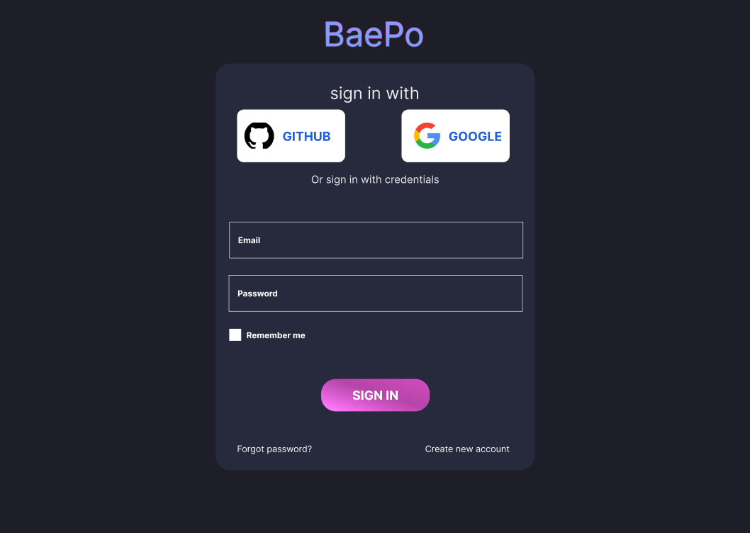
 | 기능 번호 | 03
 | 기능 명 | 로그인
 | 기능설명 | 로그인 창으로 회원가입과 로그인, 아이디 비밀번호 찾기 기능을 실행할 수 있는 페이지이다.
 | 처리내용 | [회원 가입] - 별도의 회원가입 없이 서비스를 구글이나 깃허브 버튼을 통해 개인정보를 이용하여 서비스 이용가능 - create new accuont를 통해 회원가입 페이지로 이동 가능 [로그인] - email, password form을 이용하여 아이디 비밀번호 입력할 수 있다. - sign up 버튼을 통해 아이디 비밀번호 입력 후 로그인할 수 있게 해주는 기능 - Remember me 체크박스를 통해 마지막 로그인 기록을 저장해 두어 다음 로그인 시 별도의아이디 비밀번호 입력 없이 자동으로 완성된 아이디 비밀번호를 통해 로그인 가능하다. - Forgot password를 통해 아이디 혹은 비밀번호를 찾을 수 있는 창으로 이동 시켜준다.
 | 비고 | 연결되는 기능 : 회원 가입, 배포 관리
 | 요구사항 명 | 깃허브 로그인 / 구글 로그인 / 아이디와 비밀번호 로그인

Slide 5
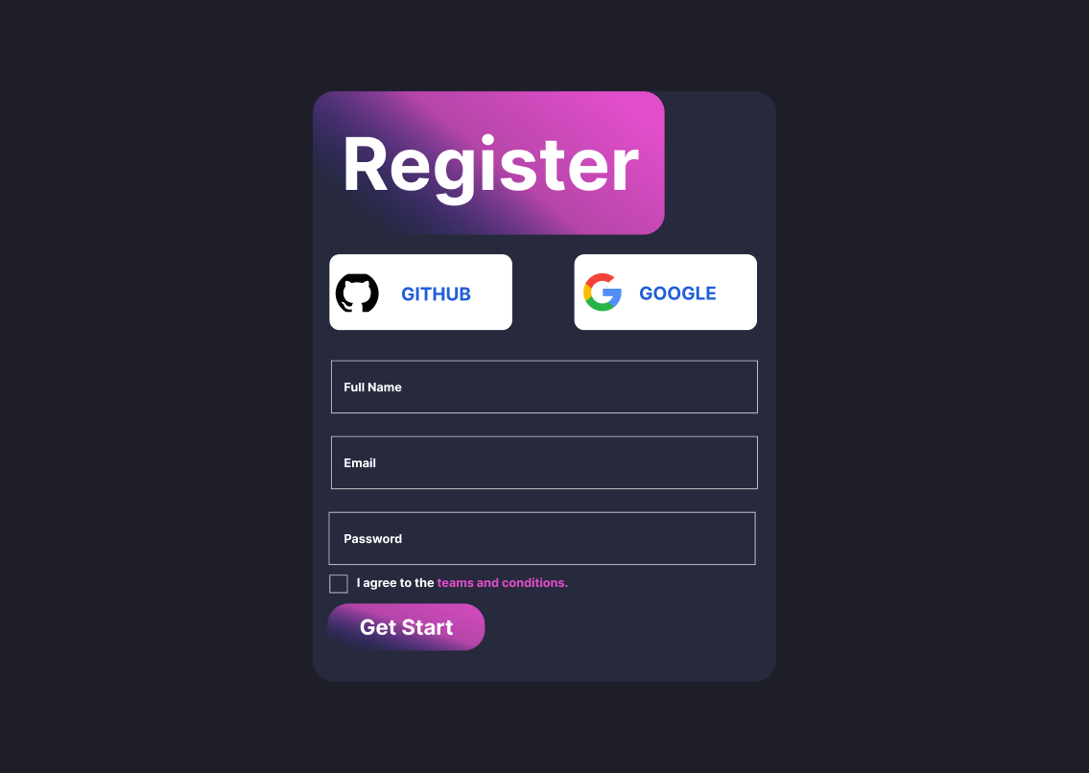
 | 기능 번호 | 04
 | 기능 명 | 회원가입
 | 기능설명 | 회원가입을 하는 페이지로 사용자의 아이디와 비밀번호를 설정하는 페이지이다.
 | 처리내용 | [GITHUB, GOOGLE] - 구글, 깃허브에서 정보를 연동하여 회원가입 할 수 있는 버튼 [정보 입력창] - Full Name : 사용자의 이름을 입력하는 form - Email : 아이디(이메일)을 입력하는 form - password : 비밀번호를 입력하는 form - Get Start : 모든 정보와 약관 동의 후 Get Start 버튼을 누르면 회원가입 완료 [약관동의] - 개인정보수집 동의 약관을 읽은 뒤, I agree to the team and conditions check box의 체크를 통해 약관에 동의를 한 것으로 간주되며, 회원가입을 할 수 있는 조건을 갖추게 된다.
 | 비고 | 연결되는 기능 : 배포 관리
 | 요구사항 명 | 깃허브 로그인 or 구글 로그인 연동 / 이메일 정보 및 이름으로 회원가입

Slide 6
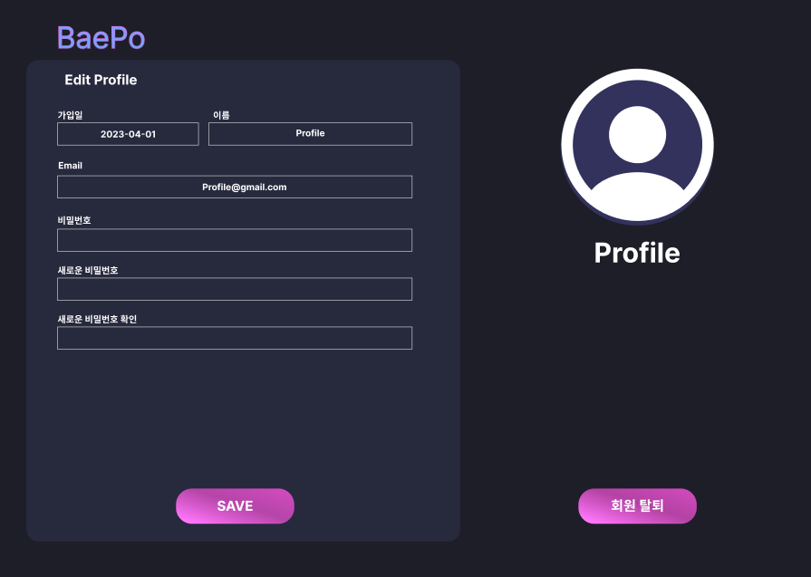
 | 기능 번호 | 05
 | 기능 명 | 회원정보 수정
 | 기능설명 | 사용자의 회원 정보, 배포중인 서비스의 대한 간략한 정보, 상태를 확인 가능한 페이지이다.
 | 처리내용 | [내 정보] - 가입일, 아이디, 이름을 확인할 수 있다. [진행중인 서비스] 사용자가 진행중인 서비스 이름, 서비스 시작일, 서비스의 상태를 확인 할 수 있다. 상태는 초록색, 노란색, 빨간색으로 나타낸다. 초록색은 서비스가 원활하게 동작하고 있음을 나타낸다. 노란색은 서비스가 동작하고 있지만 사용하고 있는 자원이 일정 수치를 넘어서서 주의 또는 관리가 필요한 상태를 나타낸다. 빨간색은 서비스가 중단된 상태를 나타낸다. [정보 변경] - 아이디, 이름을 변경할 수 있다. - 회원 탈퇴 버튼을 통해 회원 탈퇴가 가능하다. [비밀번호 변경] - 현재 비밀번호 정확히 입력하여 새로운 비밀번호로 바꿀 수 있다.
 | 비고
 | 요구사항 명 | 회원 정보 확인 및 수정 사용자의 회원가입 정보를 조회 및 수정할 수 있고, 회원 탈퇴 버튼을 통해 사용자가 원할 때, 언제든지 회원 탈퇴를 진행할 수 있도록 한다.

Slide 7
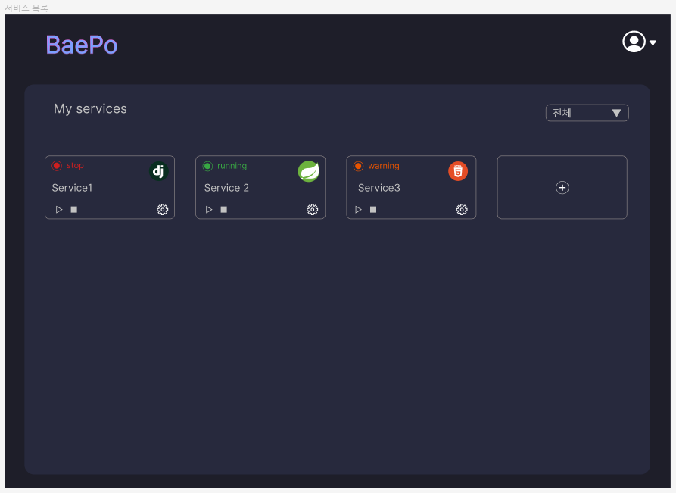
 | 기능 번호 | 06
 | 기능 명 | 배포 관리
 | 기능설명 | 배포했던 서비스의 전체 목록을 확인하는 페이지로 서비스들의 상태를 확인하고 중지, 실행시킬 수 있다. 서비스명과 사용된 프레임워크를 아이콘으로 쉽게 구분할 수 있다. 서비스 수정이 필요할 경우 손쉽게 배포옵션 관리 페이지로 이동할 수 있다.
 | 처리내용 | [서비스 목록 확인] 서비스의 중점적으로 사용된 프레임워크를 확인할 수 있다. 현재 상태에 따라 확인하고 싶은 상태의 서비스만 보이도록 설정할 수 있다. 서비스를 클릭하면 해당 서비스의 모니터링창으로 이동할 수 있다. 톱니바퀴 아이콘을 클릭하면 해당 서비스의 배포 관리 페이지로 이동할 수 있다. [서비스 상태 변경] 배포했던 서비스들의 현재 상태를 확인하고 배포 중지, 실행시킬 수 있다. [서비스 추가 배포] - ‘+’ 아이콘을 클릭하여 서비스 추가 배포 페이지로 이동할 수 있다.
 | 비고 | 연결 페이지 : 서비스 관리(모니터링), 서비스 목록, 회원 정보 수정
 | 요구사항 명 | 서비스 목록 확인, 서비스 상태 변경

Slide 8
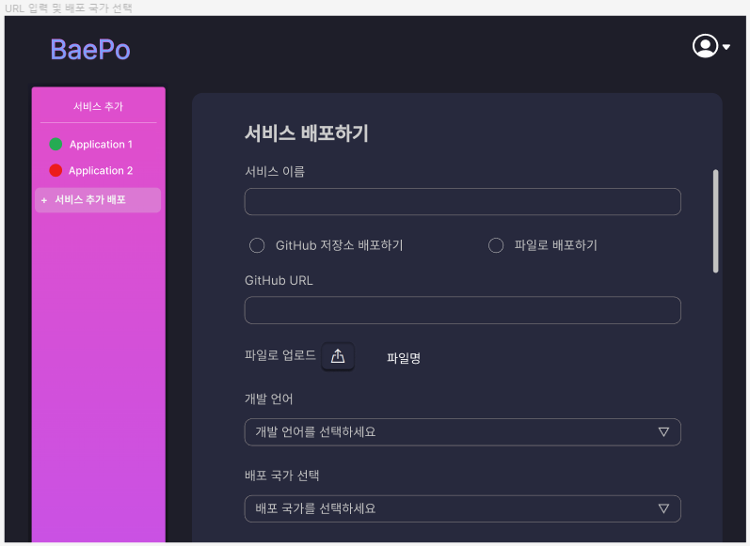
 | 기능 번호 | 07
 | 기능 명 | 서비스 배포 (URL 입력 및 배포 국가 선택)
 | 기능설명 | 서비스를 배포하기 위한 기능으로 배포할 서비스 파일의 업로드 방식을 선택하여 해당 방식으로 파일을 업로드하고 해당 파일을 작성할 때 사용한 개발언어와 배포할 국가를 선택한다.
 | 처리내용 | [추가 배포] - 서비스 목록 페이지에서 + 아이콘을 클릭하면 해당 페이지로 이동된다. - 사이드바의 추가 배포 항목을 클릭하면 해당 페이지로 이동된다. [서비스명 설정] 배포할 서비스 명칭을 설정한다. [서비스 업로드 방식 선택] 서비스 파일을 GitHub URL과 파일을 직접 업로드 하는 방식 중 선택할 수 있다. 선택한 방식이 아닌 기능은 비활성화되어 선택한 방식만 사용 가능하다. [서비스 개발 언어 선택] 내부적으로 필요한 정보로 서비스를 개발할 때 사용한 언어를 선택한다. 체크박스 형식으로 복수 선택이 가능하다. [배포 국가 선택] 해당 서비스를 배포할 타겟 국가를 선택한다. 체크박스 형식으로 복수 선택 가능하다. [배포하기 버튼] 배포 버튼을 누르면 서비스가 배포된다. 배포한 서비스에 해당하는 관리 페이지로 이동된다.
 | 비고 | 연결 페이지 : 서비스 관리(모니터링), 서비스 목록, 회원 정보 수정
 | 요구사항 명 | 서비스 배포, 배포 옵션 설정(URL 입력 및 배포 국가 선택)

Slide 9
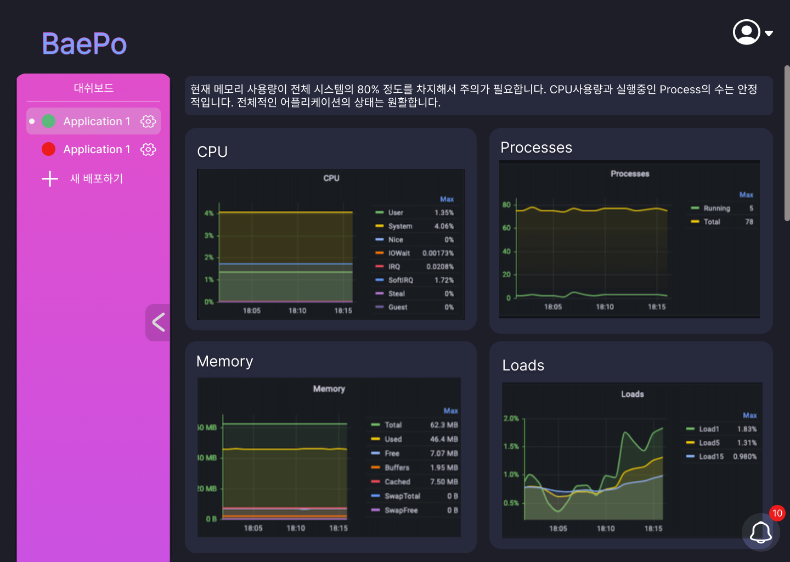
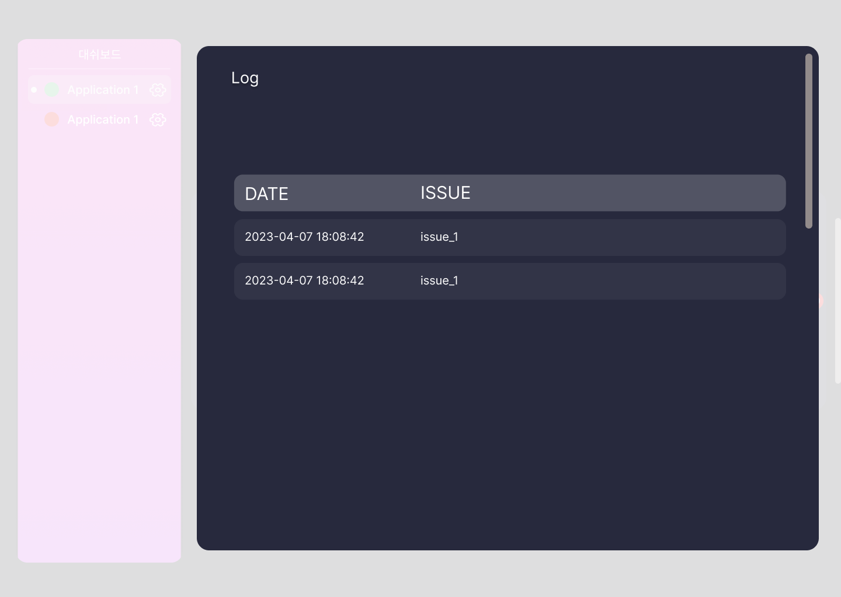
 | 기능 번호 | 08
 | 기능명 | 서비스 관리
 | 기능 설명 | 배포한 서비스에 관한 전반적인 모니터링, 로그 정보를 확인하는 기능을 제공한다. 화면 왼쪽에 존재하는 사이드바 영역을 통해서 배포한 서비스 관리, 새 어플리케이션 배포, 사이드바 접기 기능을 제공하고, 화면 오른쪽의 영역을 통해서 어플리케이션의 모니터링, 로깅을 제공하고, 화면 상단에서 메인페이지로 돌아가기, 회원정보 수정, 로그아웃의 기능을 제공한다.
 | 처리 내용 | [ 새 서비스 배포 ] - 새로운 어플리케이션을 배포하는 기능이다. - 사이드 바 영역의 ‘새 배포하기’버튼을 통해서 ‘URL 입력 및 배포 국가 선택’ 페이지로 이동한다. [ 서비스 배포 상태 확인 ] - 사이드 바 영역에서 서비스의 배포 상태를 확인할 수 있다. - 초록색이면 원활, 노란색이면 주의, 빨간색이면 중단 상태이다. [ 서비스 관리 ] - 사이드바 영역에서 톱니바퀴 버튼을 통해서 ‘배포관리’ 페이지로 이동하여 특정 서비스의 배포를 세부적으로 관리할 수 있다. [ 사이드바 ] - 현재 페이지로 들어올 때 사이드바가 생성되고, 새 서비스 배포, 서비스 배포 상태 확인, 서비스 관리 기능을 제공하고, 사이드바 중앙의 접기 버튼을 클릭하면 사이드바가 접히고, 화면 오른쪽 영역이 확대된다. [ 서비스 모니터링 정보 확인 ] - 배포한 어플리케이션의 자원 소모량, 지연량, 등의 정보를 그래프를 통해서 확인할 수 있다. 스크롤을 통해서 더 많은 모니터링 정보를 탐색할 수 있다. - 현재 모니터링하고 있는 서비스는 사이드바의 서비스 리스트의 작은 점으로 확인할 수 있다. - 현재 모니터링 정보에 대한 간략한 설명이 화면 상단에 제공된다. [ 어플리케이션 로깅 정보 확인 ] - 종 모양의 버튼에 사용자가 읽지 않은 알림 수가 표시되고, 클릭하면 팝업창을 통해 배포한 서비스의 로그 정보를 확인할 수 있다. - 스크롤을 통해서 더 많은 로그를 탐색할 수 있다. 로그 영역 밖을 선택하면 모니터링 화면으로 돌아간다. [ 로그아웃 ] - 프로필 버튼 옆의 삼각형에 커서를 올리면 ‘회원정보 수정’버튼과 ‘로그아웃’버튼이 표시된다. - ‘회원정보 수정’ 버튼을 누르면 정보 수정 페이지로 이동하고, ‘로그아웃’버튼을 누르면 ‘로그아웃 하시겠습니까?’ 팝업이 뜨고 ‘YES’를 누르면 로그아웃된다. 로그아웃 시 메인페이지로 이동한다. [ 프로필 버튼 ] - 클릭하면 회원 정보 수정 페이지로 이동한다. [ 로고 버튼 ] - 클릭하면 서비스 목록 페이지로 이동한다.
 | 비고 | 연결 페이지 : 회원정보 수정, URL 입력 및 배포 국가 선택, 배포 관리, 서비스 목록, 메인페이지
 | 요구사항 명 | 대시보드, 로그 및 배포 서비스 모니터링

Slide 10
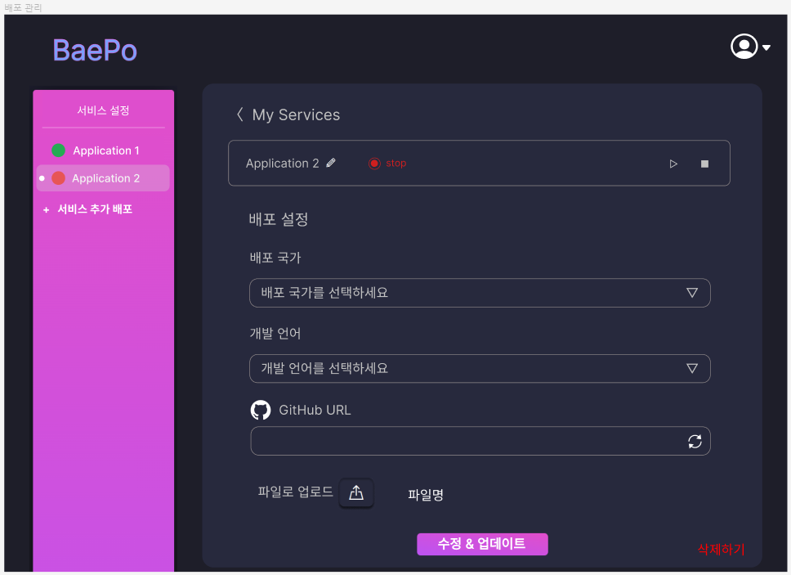
 | 기능 번호 | 09
 | 기능 명 | 재배포(업데이트) 관리
 | 기능설명 | 배포했던 서비스를 관리하는 화면으로 현재 서비스의 상태를 확인하고 중지, 실행시킬 수 있다. 배포 설정에 해당하는 배포 국가와 같은 배포 옵션을 재설정하거나 서비스를 새로운 버전으로 업데이트하여 재배포할 수 있고 해당 서비스를 삭제하는 것도 가능하다.
 | 처리내용 | [서비스 목록으로 돌아가기] - 상단의 My Services 를 클릭하여 서비스 목록 페이지로 돌아갈 수 있다. [서비스 상태 확인 & 변경] 배포한 서비스명을 변경할 수 있다. 배포한 서비스의 현재 상태를 확인할 수 있다. 빨강 : 배포 중지 상태, 초록 : 배포 중인 상태, 주황 : 관리가 요구되는 상태 시작, 중지 아이콘으로 배포를 중지하거나 시작할 수 있다. [배포 옵션 변경] 배포할 국가를 변경할 수 있다. 개발 언어가 추가된 경우 개발 언어 창에서 추가 선택할 수 있다. 새로운 버전으로 업그레이드가 필요할 시 재배포가 가능하다. GitHub URL로 배포했을 시 URL을 재입력할 필요없이 업데이트 아이콘을 클릭하여 재배포가 가능하다. [서비스 삭제] 하단의 삭제하기를 클릭하면 해당 서비스가 배포 중지되며 리소스와 함께 서비스가 삭제된다.
 | 비고 | 연결 페이지 : 서비스 관리(모니터링), 서비스 목록, 회원 정보 수정
 | 요구사항 명 | 서비스 재배포, 배포 옵션 설정

Slide 11
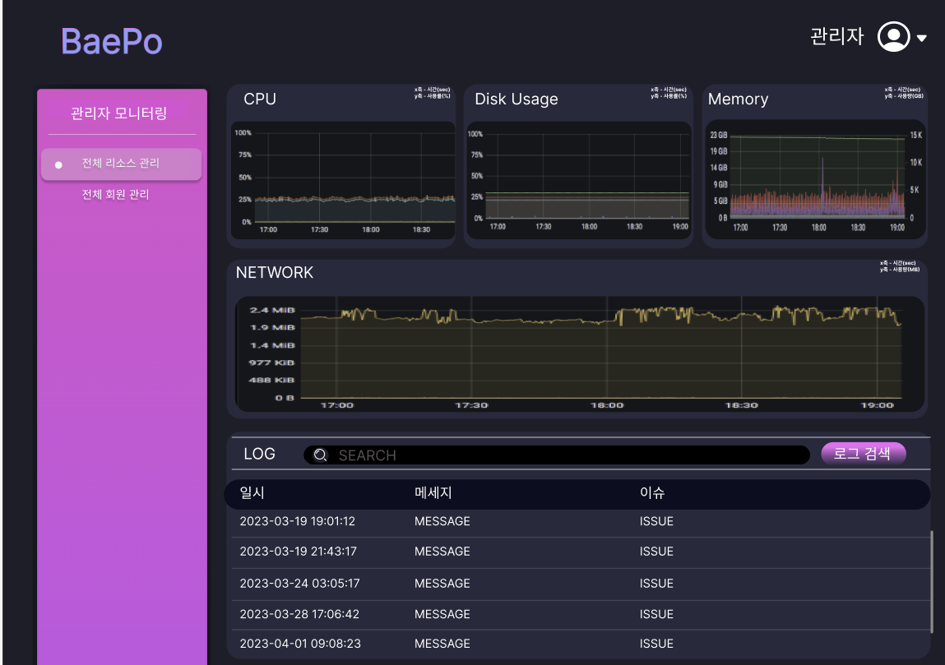
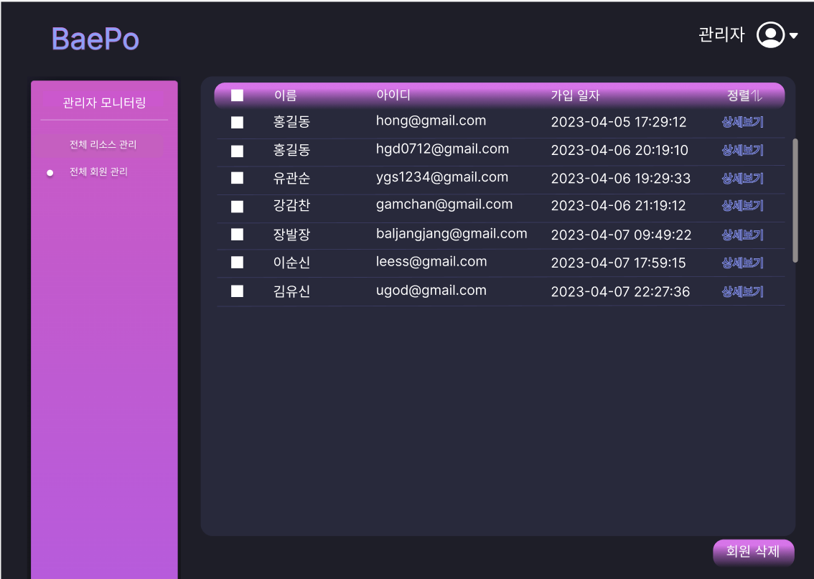
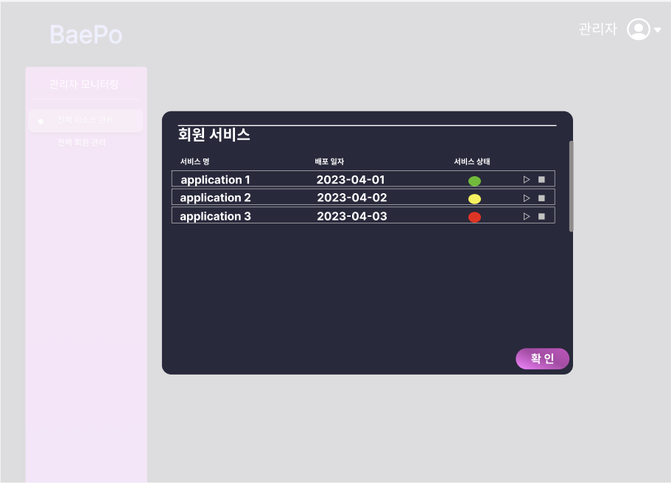
 | 기능 번호 | 10
 | 기능 명 | 관리자 모니터링
 | 기능설명 | 관리자 모니터링 기능으로 관리자만이 접속이 가능한 화면이다. 로그인 화면에서 로그인에 성공한 관리자가 접하게 되는 화면으로, 서비스 전체의 리소스 관리 및 동향을 파악할 수 있다. 또한, 전체 회원 관리를 진행할 수 있으며 불법적으로 본 서비스를 악용하는 회원의 경우 회원 삭제를 진행할 수 있고, 해당 회원의 배포한 서비스들을 관리 및 제어의 기능을 한다.
 | 처리내용 | [관리자 모니터링] - 좌측 상단에는 본 서비스의 로고를 의미한다. 우측 상단에는 로그인한 관리자의 이름이 나타나며, 삼각형 이미지는 로그아웃을 할 수 있도록 팝업을 보여주는 기능을 한다. 죄측 사이드 바에서는 현재 기능명을 보여주고, 아래로 사용 가능한 기능의 메뉴들을 선택할 수 있다. 전체 리소스 관리와 전체 회원 관리 중에서 클릭하면 해당 페이지로 전환되어 관리가 가능하다. [리소스 관리] 본 시스템 자체의 CPU 사용량, 디스크 사용량, 메모리 사용량, 네트워크 사용량을 그래프로 확인할 수 있다.(성능을 시각화 한 각 그래프의 x축은 초단위의 시간이며, y축은 사용량 및 사용률을 기준으로 한다.) 프로세스 당 CPU 사용량, LOAD AVERAGE, 메모리 사용량 등을 표로 나타내어 리스트를 확인할 수 있다. 하단에서는 로그 기록을 표로 나타내어 확인할 수 있으며, 일자, 메시지 혹은 이슈 등을 검색하면 해당 로그를 분석할 수 있다. [회원 관리] 서비스에 가입한 전체 회원의 이름과 아이디, 가입 일자를 리스트 형태로 확인 가능하다. 리스트 좌측의 체크박스를 체크하면 우측 하단의 ‘회원 삭제’ 버튼을 클릭할 수 있게 되며, 클릭하면 본 서비스를 악용하거나 부적절한 사용자를 삭제하여 프로그램 운용을 효율적으로 관리할 수 있다. 리스트 우측의 ‘상세보기’를 클릭하면, 해당 사용자의 배포한 서비스 및 구체적 정보를 확인할 수 있다. [상세보기] 회원 관리 페이지에서 클릭한 ‘상세보기’를 클릭한 뒤의 나타나는 팝업 화면으로 해당 회원의 가입 일자, 이름, 이메일, 회원이 배포한 서비스의 내역을 확인 가능하고, ‘확인’ 버튼을 클릭하면 팝업창은 닫힌다. 회원 서비스 부분에서는 해당 회원이 배포한 서비스들을 리스트로 나타내고 중지 및 실행을 제어할 수 있다. 회원 서비스 리스트 중의 하나를 선택하면 서비스 관리 화면으로 전환되어 해당 회원이 배포한 서비스의 현황을 구체적으로 확인할 수 있다.
 | 비고 | 연결되는 기능 : 서비스 관리 기능
 | 요구사항 명 | 관리자 모니터링, 로깅 및 전체 시스템 관리 및 제어, 전체 회원 관리
[리소스 관리]
[회원 관리]
[상세보기]

